Slide 1
STM32F407 的存储器模型
基于STM32智能血压计开发实战

Slide 2
STM32F407 的存储器模型
存储器组织结构
启动配置与存储器映射
位带区

Slide 3
存储器组织结构
STM32F407 ARM Cortex-M4

Slide 4
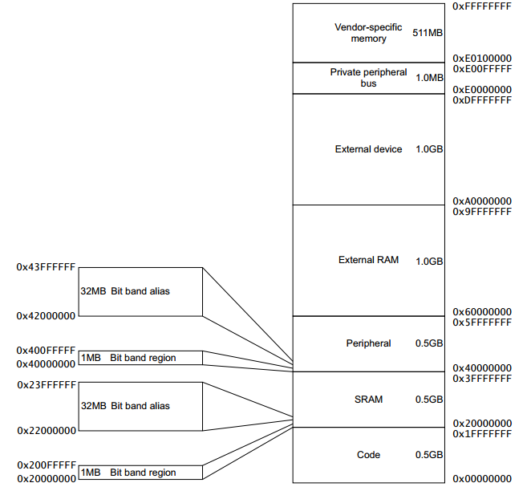
ARM Cortex-M4 空间划分
NVIC、System Timer、系统控制
外设数据区
外部数据区
设备寄存器区、含位带区
执行区（数据，可放代码）、含位带区
执行区（程序，可放数据）

Slide 5
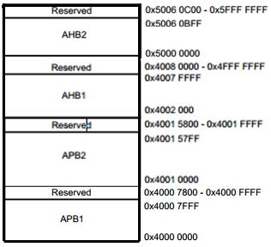
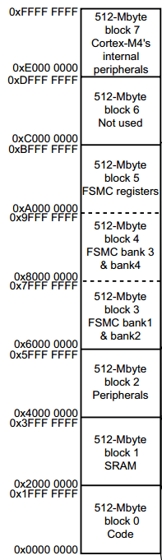


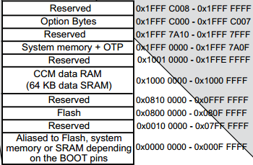
STM32F407空间划分
外设数据区
设备寄存器区、含位带区
执行区（数据，可放代码）、含位带区
执行区（程序，可放数据）

Slide 6
启动配置与存储器映射
STM32F407 ARM Cortex-M4

Slide 7
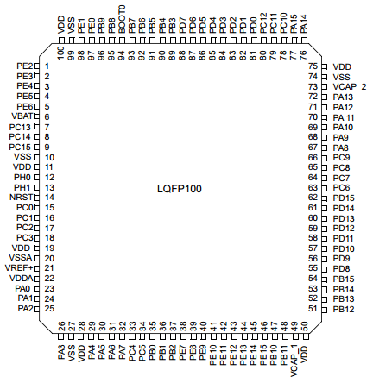
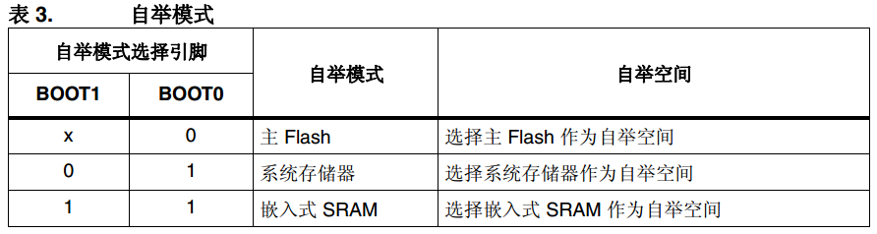
STM32F407 自举配置&存储器映射
存储器采用固定的存储器映射
代码区域起始地址为 0x0000 0000（ ICode/DCode）
数据区域起始地址为 0x2000 0000（系统总线）
在 STM32F4xx 中，可通过 BOOT[1:0] 引脚选择三种不同的自举模式
BOOT0
PB2/BOOT1

Slide 8
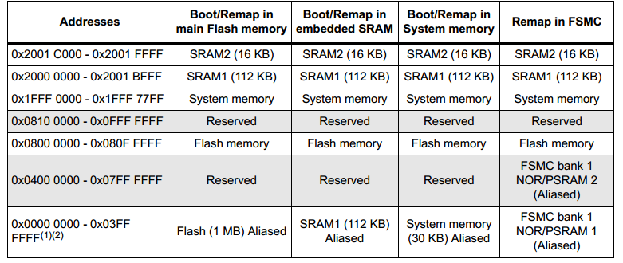
STM32F407 自举配置&存储器映射（续）
存储器采用固定的存储器映射
代码区域起始地址为 0x0000 0000（ ICode/DCode）
数据区域起始地址为 0x2000 0000（系统总线）
在 STM32F4xx 中，可通过 BOOT[1:0] 引脚选择三种不同的自举模式

Slide 9
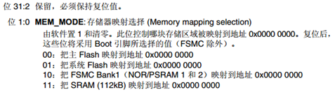

STM32F407 存储器重映射
SYSCFG 寄存器（存储器重映射）
0x4001 3800

Slide 10
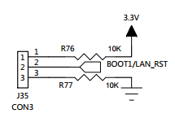
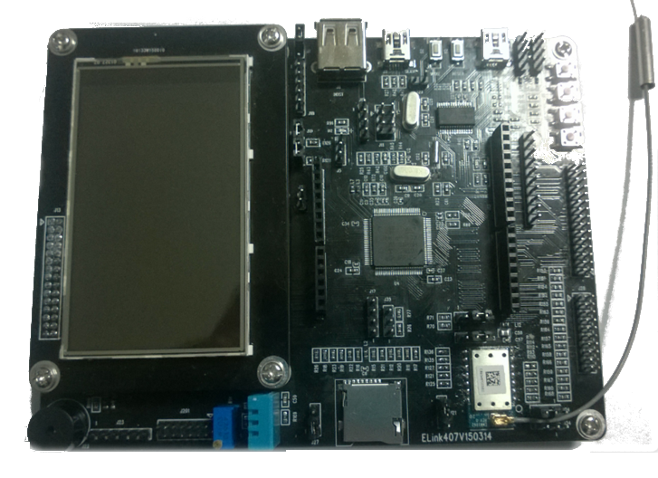
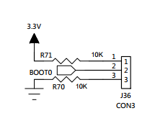
ELink407 开发板启动模式配置
在 STM32F4xx 中，可通过 BOOT[1:0] 引脚选择三种不同的自举模式

Slide 11
位带区
STM32F407 ARM Cortex-M4

Slide 12
STM32F407存储器位带区
背景：ARM精简指令集，运算在寄存器内完成
NVIC、System Timer、系统控制
bit_word_addr = bit_band_base + (byte_offset x 32) + (bit_number × 4)
其中： — bit_word_addr 代表别名区域中将映射到目标位的字的地址 — bit_band_base 代表别名区域的起始地址 — byte_offset 代表目标位所在位段区域中的字节编号 — bit_number 代表目标位的位位置 (0-7)
外设数据区
外部数据区
目标位地址 |  | 别名区地址
字节偏移 | 位偏移 | 字偏移
0x20000000 | 0 | 0x22000000
0x20000000 | 1 | 0x22000004
0x20000000 | 2 | 0x22000008
0x20000000 | 3 | 0x2200000c
0x20000000 | 4 | 0x22000010
0x20000000 | 5 | 0x22000014
0x20000000 | 6 | 0x22000018
0x20000000 | 7 | 0x2200001c
0x20000001 | 0 | 0x22000020
… | … | …
设备寄存器区、含位带区
执行区（数据，可放代码）、含位带区
目标位地址：字节偏移，字节内位偏移
别名区地址：字偏移
执行区（程序，可放数据）

Slide 13
STM32F407位带区地址计算
NVIC、System Timer、系统控制
bit_word_addr = bit_band_base + (byte_offset x 32) + (bit_number × 4)
其中： — bit_word_addr 代表别名区域中将映射到目标位的字的地址 — bit_band_base 代表别名区域的起始地址 — byte_offset 代表目标位所在位段区域中的字节编号 — bit_number 代表目标位的位位置 (0-7)
外设数据区
外部数据区
计算：
0x20000100的第1位对应的别名区地址？
别名区起始地址：0x22000000
字节偏移=0x100
位偏移=1
设备寄存器区、含位带区
执行区（数据，可放代码）、含位带区
执行区（程序，可放数据）

Slide 14
STM32F407位带区操控
NVIC、System Timer、系统控制
bit_word_addr = bit_band_base + (byte_offset x 32) + (bit_number × 4)
其中： — bit_word_addr 代表别名区域中将映射到目标位的字的地址 — bit_band_base 代表别名区域的起始地址 — byte_offset 代表目标位所在位段区域中的字节编号 — bit_number 代表目标位的位位置 (0-7)
外设数据区
外部数据区
在ELink407开发板上验证位带区功能
0x20000000的第0位
设备寄存器区、含位带区
执行区（数据，可放代码）、含位带区
执行区（程序，可放数据）

Slide 15
总结

